Slide 1
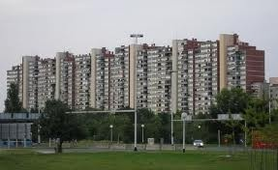
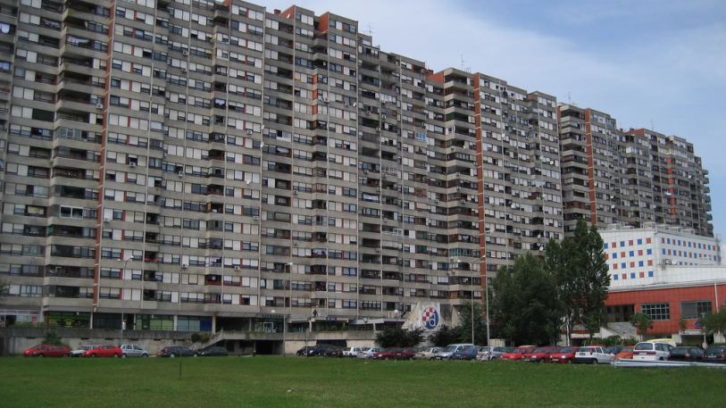
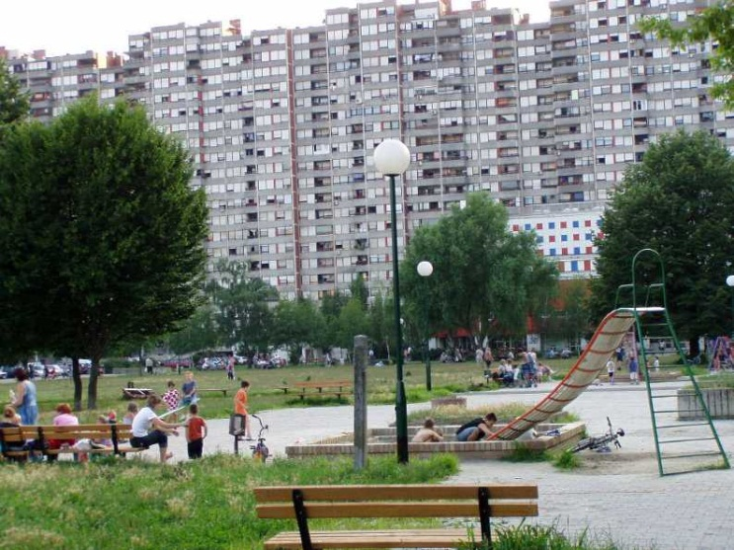
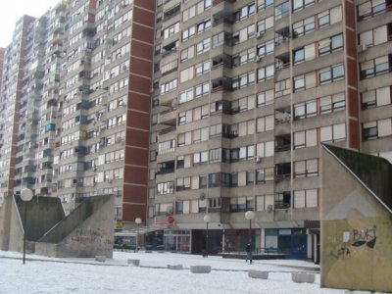
SANACIJA TERASE U ULICI BOŽIDARA MAGOVCA –I FAZA

Slide 2
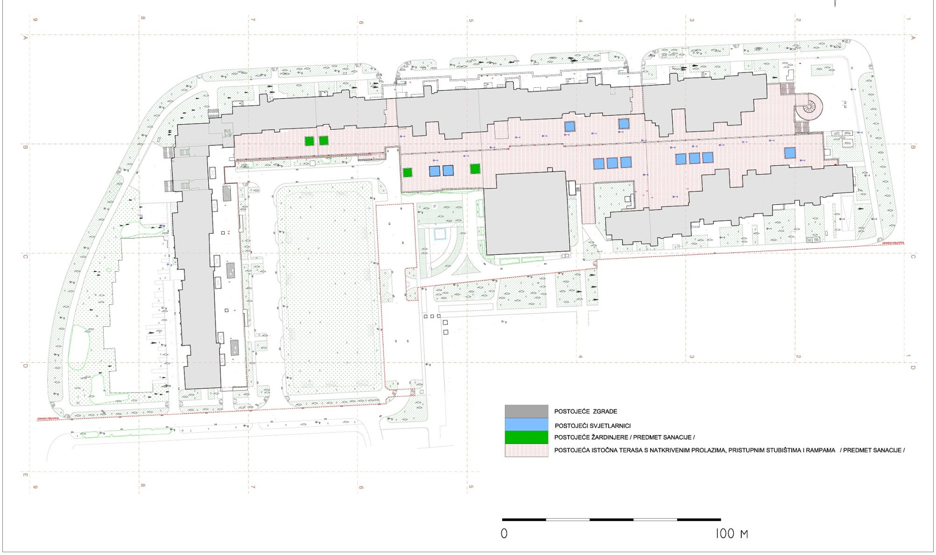
SANACIJA TERASE U ULICI BOŽIDARA MAGOVCA – I FAZA

Slide 3
- S OBZIROM NA DODATNA OŠTEĆENJA KONSTRUKCIJE U PERIODU OD 2005. GODINE DO DANAS I TEMELJEM ISTRAŽIVANJA POSTOJEĆE KONSTRUKCIJE NA PROBNOM POLJU, IZVIDNE SU POTREBE ZA DOPUNOM PROJEKTIRANOG RJEŠENJA.
- DOPUNE PROJEKTIRANOG RJEŠENJA UTVRĐIVAT ĆE SE TIJEKOM IZVOĐENJA RADOVA I PROMPTNO RJEŠAVATI

Slide 4
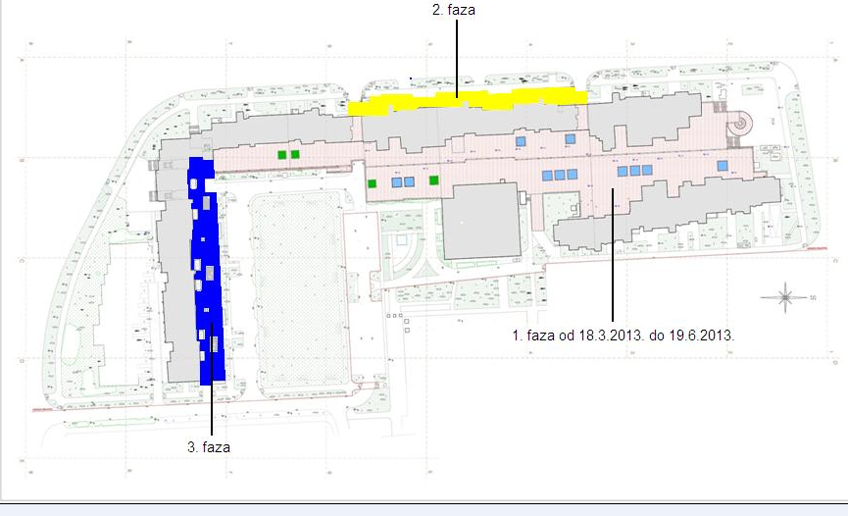
Mamutica – I., II. i III. faza

Slide 5
PROJEKT SANACIJE KONSTRUKTIVNIH DIJELOVA ZAPADNE TERASE MAMUTICE-II FAZA

Slide 6
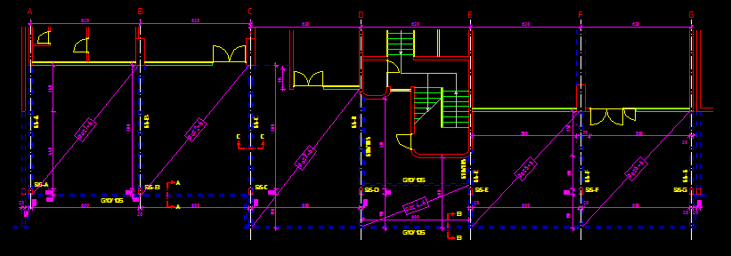
Zapadna terasa sastoji se od tri dilatacije tlocrtnih dimenzija 37,6 x 8,0m, te jedne zasebne dilatacije od jednog polja tlocrtne dimenzije 6,2x6,5m. Sve četiri dilatacije su predmet projekta sanacije.
Tlocrt srednje dilatacije

Slide 7
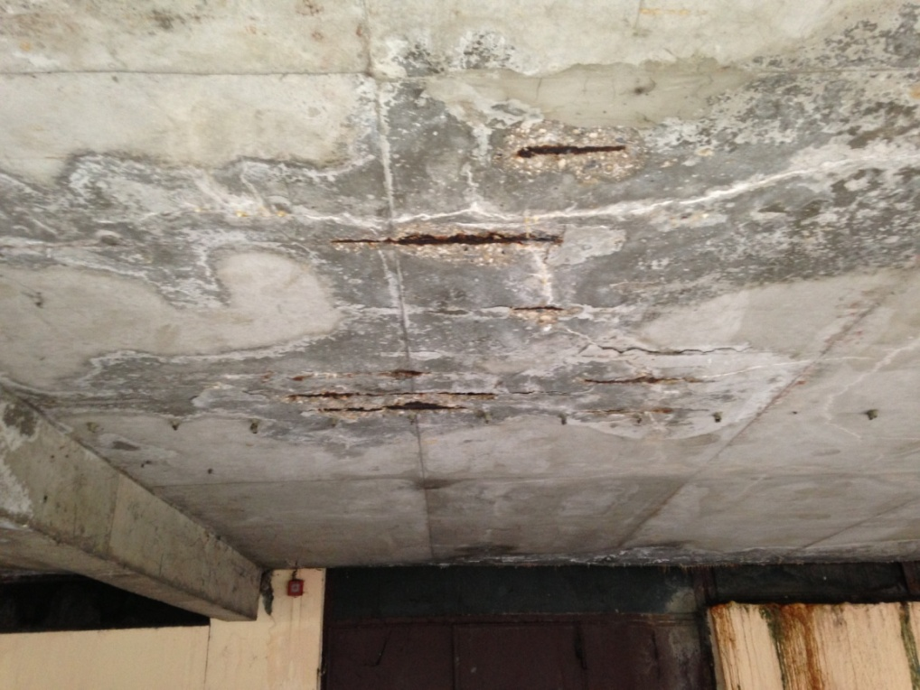
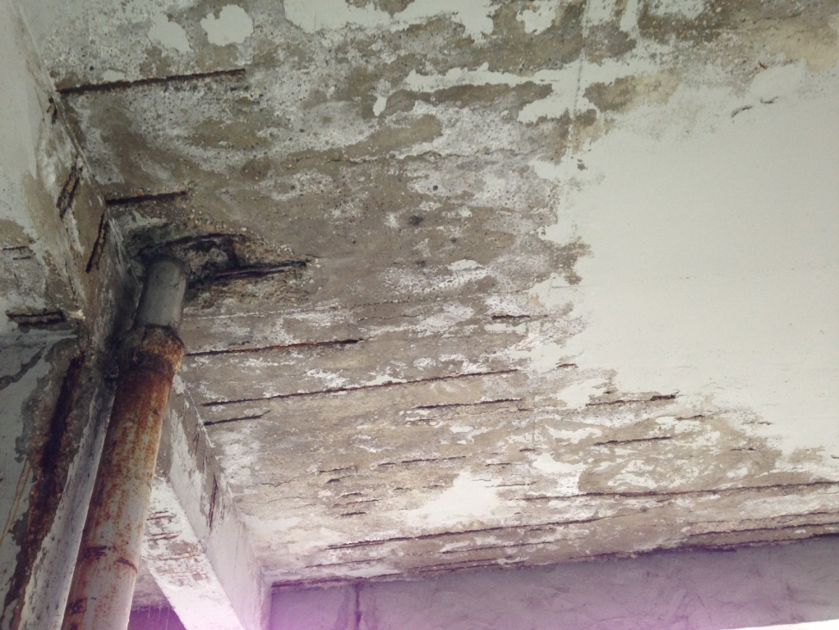
Problemi i nedostaci
A) Nefunkcionalan sustav odvodnje terase što je dovelo do nekontroliranog curenja vode kroz konstrukciju i do korozije armature s odlamanjem zaštitnog sloja betona

Slide 8
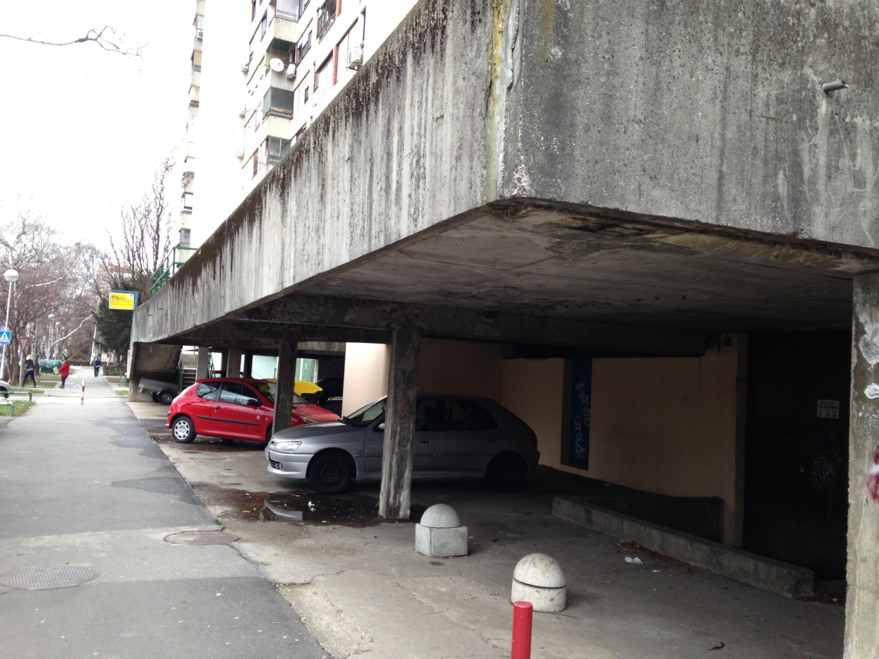
Konstantno slijevanje vode uz stupove konstrukcije i procurivanje vode uz temelje dovelo je do ispiranja čestica materijala temeljnog tla što je dovelo do slijeganja pojedinih temelja

Slide 9
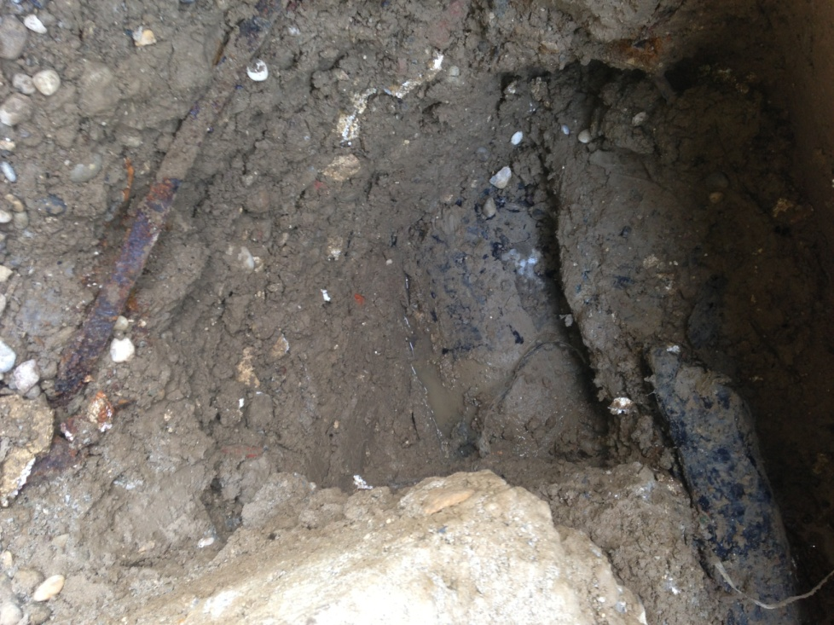
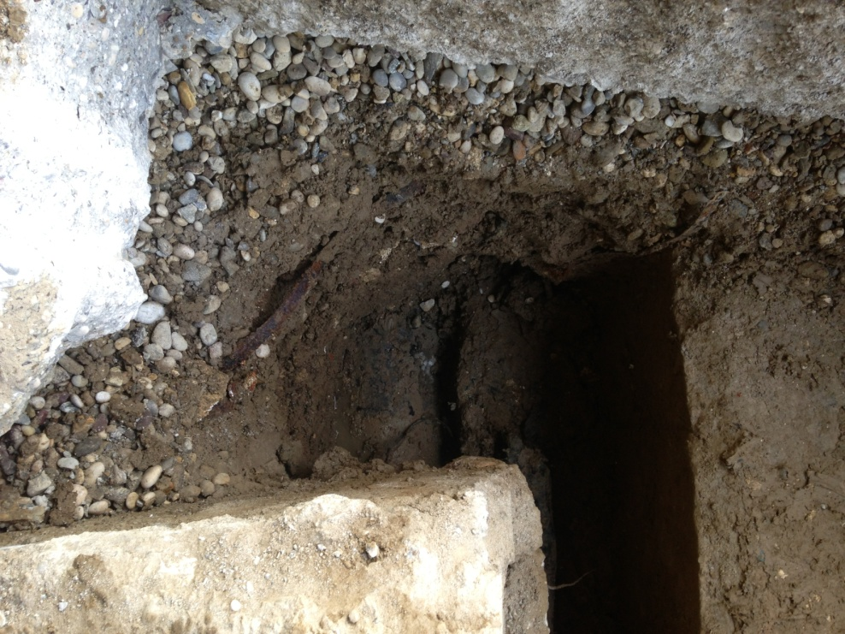
B) Tome doprinosi i kanalizacija u tlu koja je izvedena ispod temelja stupova, a koja je uz to i oštećena (utvrđeno video snimanjem postojeće kanalizacije). Slijeganje konstrukcije utvrđeno je i geodetskom snimkom, ali je očigledno i vizualno.

Slide 10
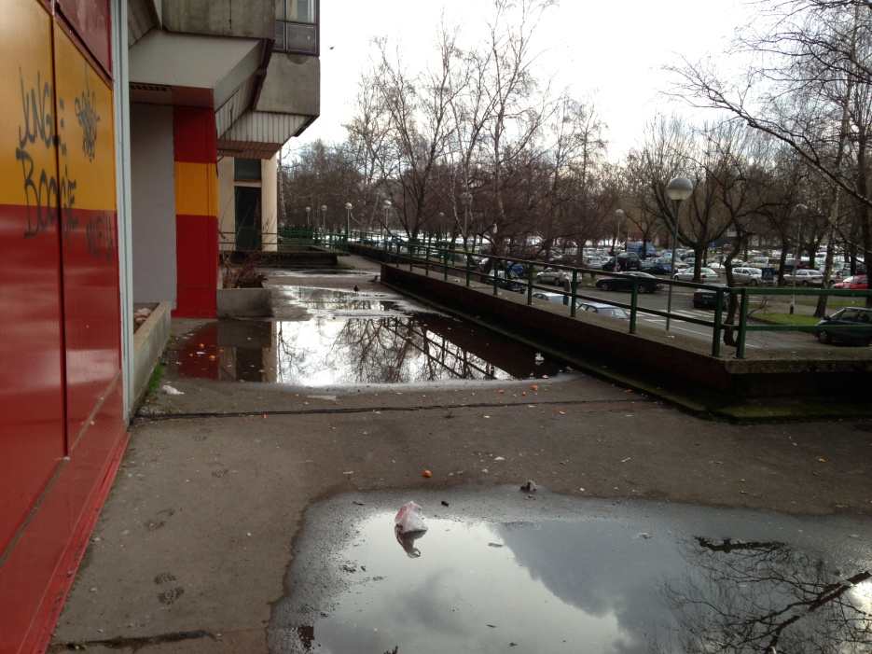
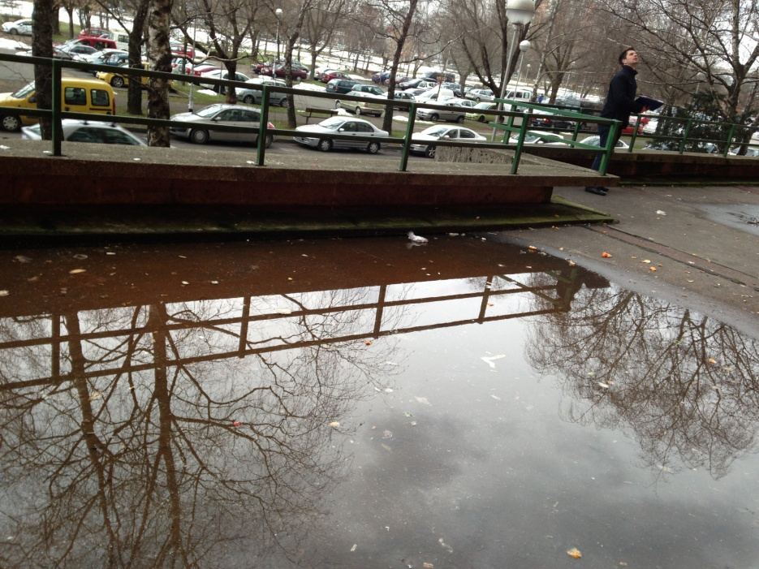
C) Neadekvatan odnos raspona konstruktivnih elemenata i njihovih dimenzija doveo je do prekoračenja dugotrajnih progiba koji imaju za posljedicu ugrožavanje graničnog stanja uporabljivosti konstrukcije. Stvorena su ulegnuća unutar polja kontinuirane ploče nosive u jednom smjeru u kojima je onemogućeno otjecanje vode prema vodolovnim grlima i voda curi kroz konstrukciju.

Slide 11
D) Prema istražnim radovima provedenim na konstrukciji u veljači 2013. godine, grede nisu izvedene prema zahtjevima iz originalnog statičkog proračuna iz 1974. godine, a nosivost i stabilnost konstrukcije dodatno je ugrožena korozijom armature i odlamanjem dijelova betona!

Slide 12
Rješenja problema i planirani radovi
Sanacija i izmještanje kanalizacije izvan zone temeljenja
Potrebno je izvesti novi sustav kanalizacije koji se neće nalaziti ispod postojećih temelja.

Slide 13
2. Izvedba novog sustava odvodnje terase s sljedećim radovima
izvedba novih vodolovnih grla na mjestima gdje ploča ima najveći progib, tj, najnižu gornju kotu – obavezno spajanje novih vertikala kanalizacijsku mrežu, nikako ne pustiti vodu po terenu kao do sada
potrebno je riješiti i sustav odvodnje vode iz klima uređaja, spajanjem na zajedničku vertikalu i odvođenjem vertikale u kanalizaciju
- beton za pad će se izvesti samo gdje je to potrebno za odvodnju i to prosječne debljine 4 cm tako da bude što manje opterećenje na konstrukciju
- izvedba hidroizolacije na betonu za pad
- izvedba završnog sloja asfalta

Slide 14
3. Radovi na nosivim elementima konstrukcije
- skidanje slojeva iznad nosive ploče terase
- uklanjanje zaštitnog sloja betona vodenim topom s tlakom na mlaznici do 2000 bara gdje je potreba ugradnja armature ili samo sanacija zaštitnog sloja armature
- ugradnja armature u gornju zonu ležajeva greda
- ojačanje greda čeličnim lamelama s donje strane i čeličnim lamelama za nošenje posmičnih sile
- zbog znatne degradacije konzolnih istaka na zgradi i ugrožavanje statičke stabilnosti potrebno je izvesti nove stupove koje je potrebno povezati sa zgradom ubušavanjem čeličnih trnova
- obnavljanje zaštitnog sloja betona kvalitetnim alkaličnim polimercementnim mortom – torkretiranje
- obrada svih površina betona nanošenjem tankoslojnog zaštitnog premaza

Slide 15
Radovi na nosivim elementima konstrukcije se sastoje od:
Ojačanja greda
Izvedbe novih stupova uz zapadni vanjski zid zgrade na mjestima oštećenih ležaja greda
Sanacija oštećenog betona - reprofilacija

Slide 16
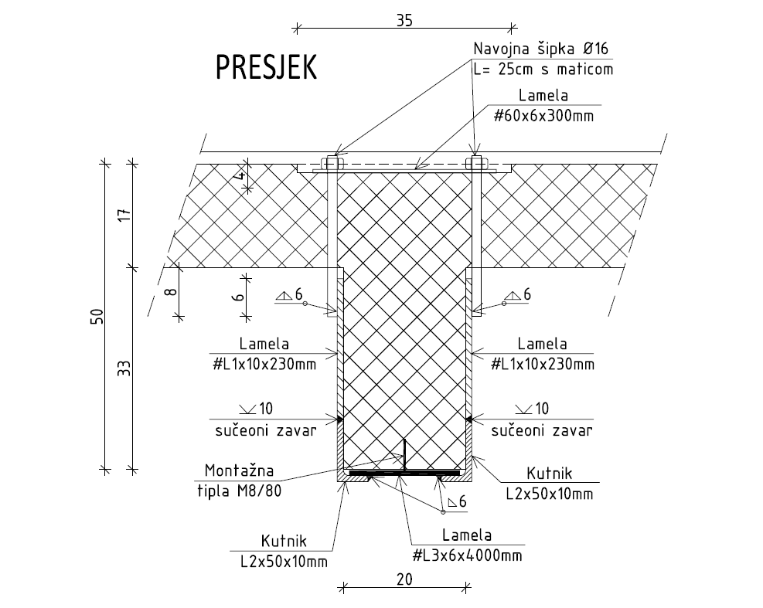
Prijedlog tehničkog rješenja ojačanja greda

Slide 17
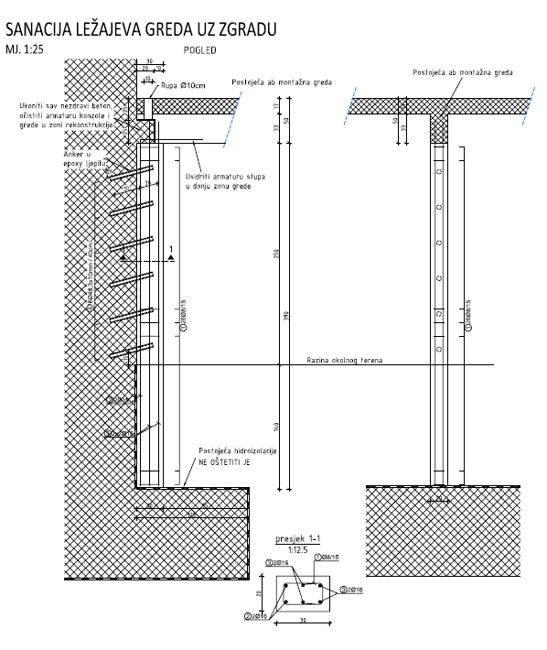
Izvedba novih stupova na 12 pozicija koje je potrebno povezati čeličnim trnovima za zapadni vanjski zid zgrade na mjestima oštećenih ležajeva greda

Slide 18
Sanacija oštećenog betona
Postupak reprofilacije se odvija u zoni zaštitnog sloja armature, a sastoji se od nekoliko faza:
- priprema podloge (poznatim tehnologijama uklanjanja sloja betona i pripreme za nanošenje novih slojeva)
- izvođenje veznog sloja
- nanošenje sanacijskog materijala prema uvjetima izvođenja novog reprofilacijskog sloja korištenjem sanacijskih mortova i betona

Slide 19
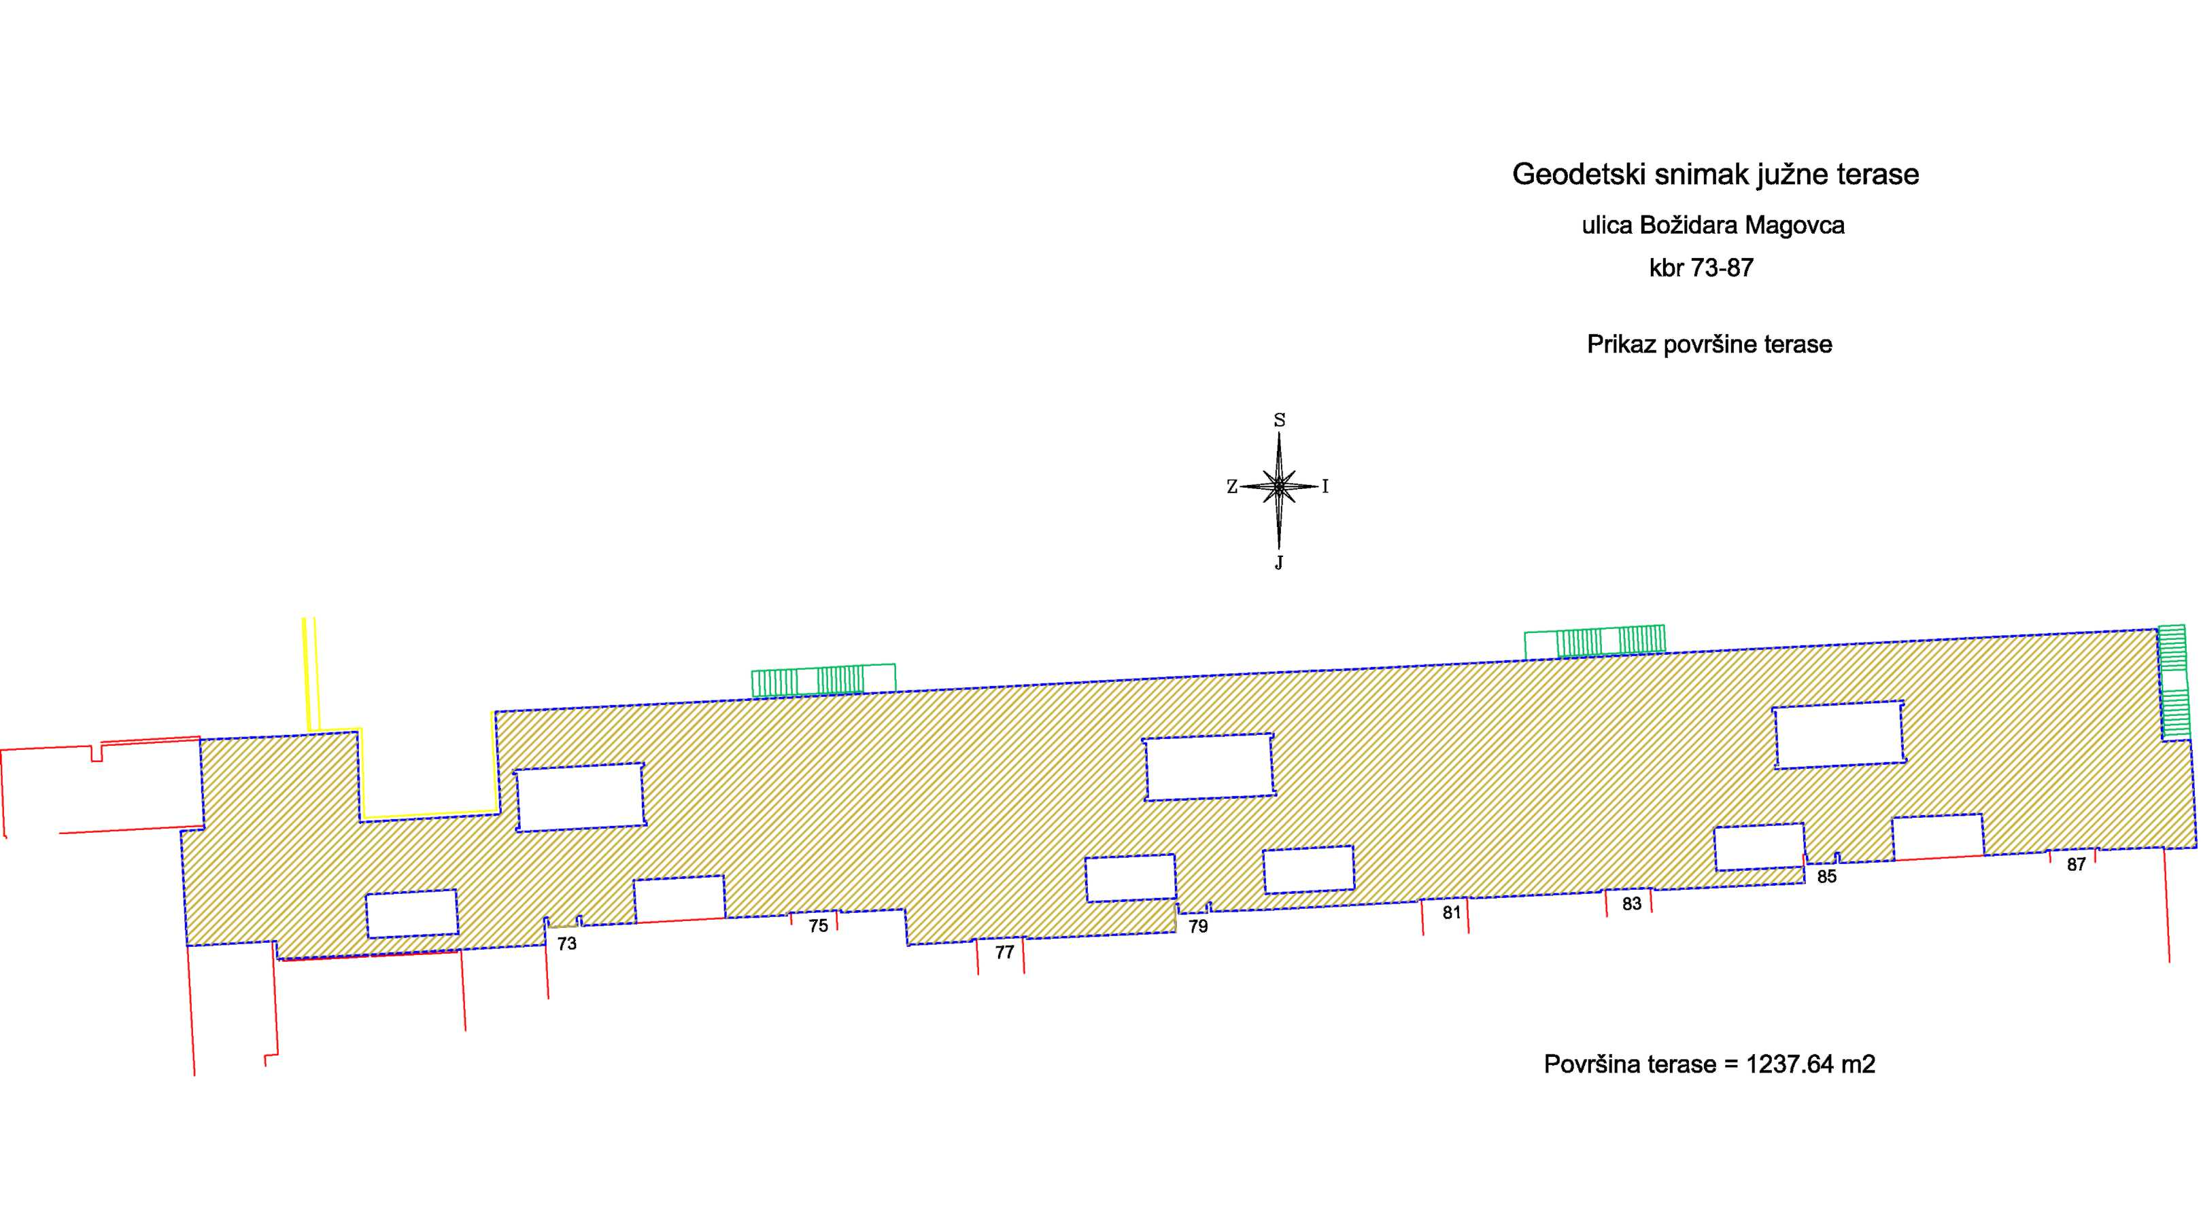
JUŽNA TERASA – III. FAZA

Slide 20
Uređenje zelenih površina

Slide 21
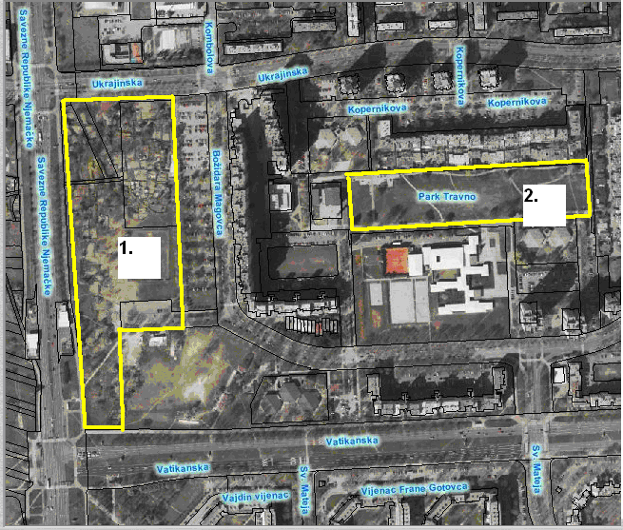
1. Zelena površina omeđena ulicama: Savezne Republike Njemačke, Ukrajinska, Ulica Božidara Magovca i Vatikanska
2. Park Travno

Slide 22
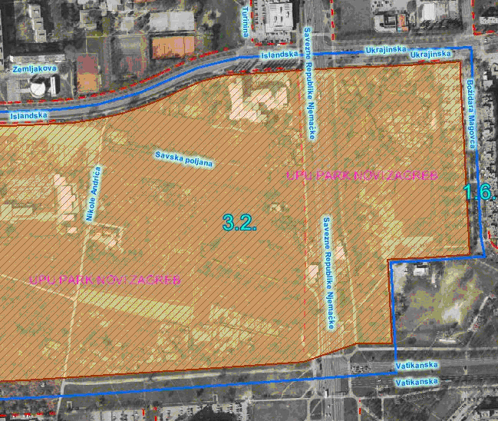
Generalni urbanistički plan Grada Zagreb-kartografski prikaz procedure
Tumač planskog znakovlja:
- Detaljni planovi
- Urbanistički-arhitektonski natječaji
1.1 - 3.2-oznake urbanih pravila
- Za uređenje zelene površine omeđene ulicama: Savezne Republike Njemačke, Ukrajinska, Ulica Božidara Magovca i Vatikanska, sukladno Odluci o donošenju Generalnog urbanističkog plana grada Zagreba potrebno je provesti urbanističko-arhitektonski natječaj i donijeti Urbanistički plan uređenja PARK NOVI ZAGREB

Slide 23
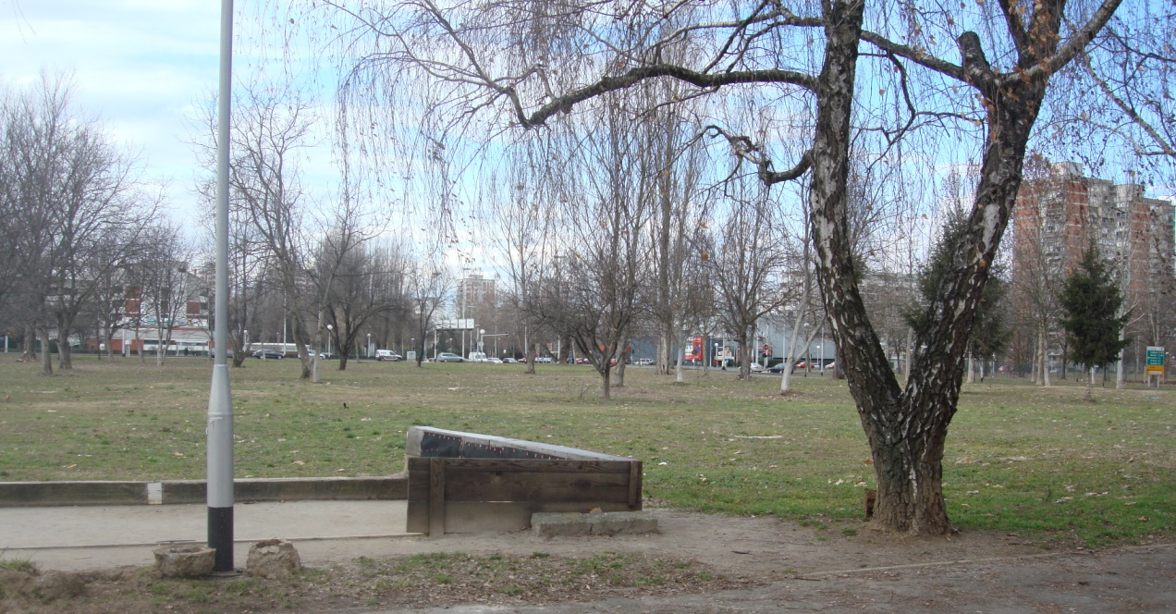
Za privremeno uređenje zelene površine omeđene ulicama: Savezne Republike Njemačke, Ukrajinska, Ulica Božidara Magovca (dok se ne izradi program i ne provede urbanističko-arhitektonski natječaj i dok se ne donese Urbanistički plan uređenja Park Novi Zagreb) Programom gradnje objekata i uređaja komunalne na području Grada Zagreba u 2013. godini osigurana su sredstva u iznosu od 1.100.000,00 kn s PDV-om.

Slide 24
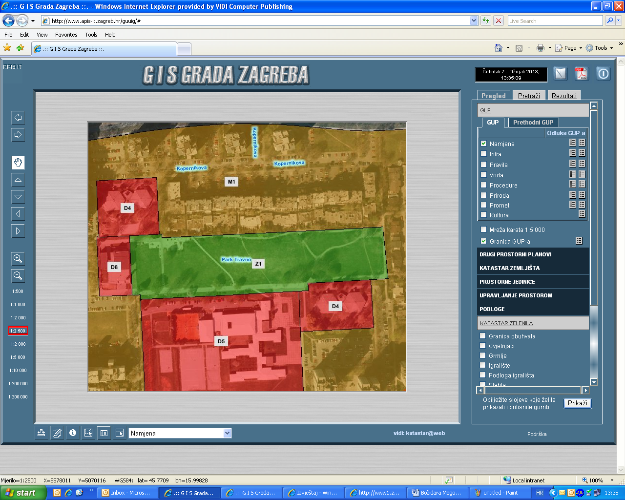

Generalni urbanistički plan Grada Zagreba– kartografski prikaz korištenje i namjena prostora
Tumač planskog znakovlja:
-javne zelene površine-javni park
Uređenju Parka Travno, sukladno članku 99. Odluke o donošenju Generalnog urbanističkog plana grada Zagreba, prethodi provođenje urbanističko-arhitektonskog natječaja
-Izrađen je Program za provedbu natječaja

Slide 25
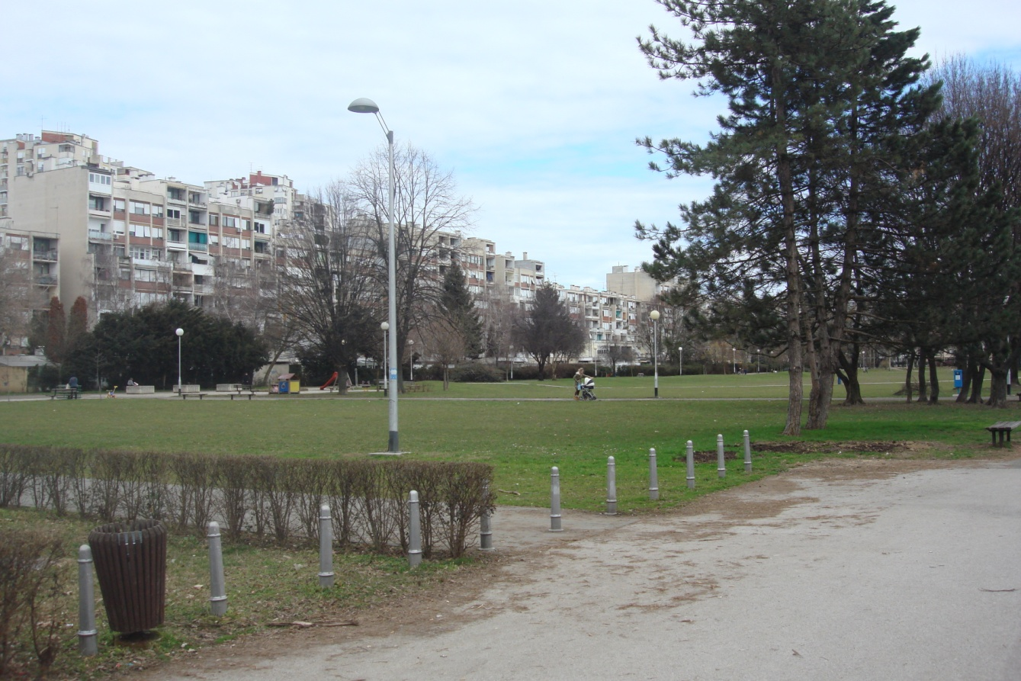
Za uređenje Parka Travno potrebno je, prema izrađenom Programu za provođenje urbanističko-arhitektonskog natječaja za izradu idejnog rješenja Parka Travno, provesti natječaj putem Društva arhitekata Zagreba kojim bi se dobilo smisleno i cjelovito uređenje prostora

Slide 26
HVALA NA PAŽNJI

